Slide 1
Πανεπιστήμιο Πατρών Τμήμα Φιλολογίας Εισαγωγή στη Γενική Γλωσσολογία Ι Διδάσκων: Αργύρης Αρχάκης
2o Μάθημα

Slide 2
Γενικές-Εισαγωγικές Παρατηρήσεις
Ποιο είναι το αντικείμενο της γλωσσολογίας;
Διάκριση ανάμεσα σε Γλωσσομάθεια/ Φιλολογία/ Γλωσσολογία
Επίπεδα γλωσσικής ανάλυσης

Slide 3
Επιστημονική μελέτη
Γλωσσολογία είναι η επιστημονική μελέτη της γλώσσας
Επιστημονική μελέτη: Αντικειμενική, αμερόληπτη παρατήρηση και καταγραφή των δεδομένων, χωρίς
κοινωνικές,
πολιτιστικές,
εθνικιστικές
ή άλλες προκαταλήψεις.

Slide 4
Απόσπασμα από συνέντευξη της Σαβίνας Ιατρίδου (2002)
(Καθηγήτρια Θεωρητικής Γλωσσολογίας στο ΜΙΤ)
Στη Θεωρητική Γλωσσολογία, στόχος είναι η κατανόηση του τρόπου λειτουργίας του εγκεφάλου, όσον αφορά την ικανότητά του να αντιλαμβάνεται και να παράγει λόγο. (…) Έτσι, όταν μελετώ την ελληνική γλώσσα στο πλαίσιο μιας έρευνας, την αντιμετωπίζω ως δυνητικό προϊόν του ανθρωπίνου εγκεφάλου, όπως κάποιος θα μελετούσε την αδρεναλίνη ως δυνητικό προϊόν του ανθρωπίνου σώματος. (…)

Slide 5
Απόσπασμα από συνέντευξη της Σαβίνας Ιατρίδου (2002)
Στην Θεωρητική Γλωσσολογία αναζητούμε αλγορίθμους, οι οποίοι να εκφράζουν το πώς λειτουργεί η γλώσσα στον εγκέφαλο. Δεν έχει νόημα να με ρωτάτε ποια γλώσσα θεωρώ εγώ πιο όμορφη. Είναι σαν να ρωτάτε κάποιον που ερευνά το συκώτι ή τα νεφρά, ποιο πρότυπο ομορφιάς προτιμά για το ανθρώπινο σώμα. Ίσως ο άνθρωπος αυτός να έχει καταλήξει σε κάποια αισθητικά κριτήρια, αλλά αυτό δεν έχει σχέση με την ιδιότητά του ως ερευνητή στον συγκεκριμένο τομέα της Ιατρικής. (…)

Slide 6
Απόσπασμα από συνέντευξη της Σαβίνας Ιατρίδου (2002)
Ακούω συχνά να λέγεται ότι μια γλώσσα είναι πιο πλούσια ή ότι είναι σε θέση να εκφράσει περισσότερα νοήματα. Απ’ όσο ξέρω, δεν υπάρχει κάποιο μέτρο που να επιτρέπει τέτοιου είδους σύγκριση των γλωσσών. Και όταν ρωτώ αυτούς που διατυπώνουν τέτοιες απόψεις, πώς κάνουν αυτή τη σύγκριση, δεν παίρνω ποτέ απάντηση.

Slide 7
Απόσπασμα από συνέντευξη της Σαβίνας Ιατρίδου (2002)
Έχω μελετήσει πολλές διαφορετικές γλώσσες και δεν έχω συναντήσει ποτέ μια έννοια που να μπορεί να εκφραστεί από μία γλώσσα και όχι από άλλη. Είναι πιθανό να υπάρχουν πράγματα που δεν απαντώνται σε μια κοινωνία και, κατά συνέπεια, να μην υπάρχει η αντίστοιχη λέξη στο λεξιλόγιό της, αλλά αυτό δεν καθιστά τη συγκεκριμένη γλώσσα φτωχότερη. Για παράδειγμα, θα λέγαμε ποτέ ότι τα αρχαία ελληνικά είναι φτωχότερα από τα νέα, επειδή δεν έχουν λέξη για τον «ηλεκτρονικό υπολογιστή»;

Slide 8
Πλούσιες και φτωχές γλώσσες: Θέσεις της Γλωσσολογίας
Για την επιστήμη της Γλωσσολογίας δεν υπάρχουν φυσικές γλώσσες «ανεπαρκείς», «πρωτόγονες» ή «κατώτερες», όλες οι γλώσσες θεωρούνται καταστατικά ισότιμες.
Κάθε γλώσσα, ως σύστημα επικοινωνίας των χρηστών της, έχει απόλυτη αυτάρκεια, καθώς καλύπτει επαρκώς τις ανάγκες της κοινωνίας που τη μιλά.
Κάθε γλώσσα, είτε θεωρείται δήθεν πρωτόγονη είτε «πολιτισμένη», «ανεπτυγμένη», «πλούσια», παρουσιάζει χωρίς εξαίρεση όλα τα χαρακτηριστικά που διαφοροποιούν τις γλώσσες από τα συστήματα επικοινωνίας των ζώων.
(Κακριδή-Φερράρι 2001: 103-110)

Slide 9
Πλούσιες και φτωχές γλώσσες: Θέσεις της Γλωσσολογίας
Κάθε γλώσσα συνδυάζει μονάδες χωρίς νόημα (ήχους), ώστε να δημιουργήσει μονάδες με νόημα (λέξεις) και να εκφράσει την ανθρώπινη εμπειρία.
Η χρήση κάθε γλώσσας διέπεται από κανόνες σε φωνολογικό, μορφολογικό και συντακτικό επίπεδο.
Η ίδια γλώσσα θα μπορούσε να εκφράσει οποιονδήποτε άλλο πολιτισμό, καθώς θα προσάρμοζε αναλόγως το λεξιλόγιό της.
(Κακριδή-Φερράρι 2001: 103-110)

Slide 10
Επιστημονική μελέτη
Γλωσσολογία είναι η επιστημονική μελέτη της γλώσσας
Επιστημονική μελέτη: Αντικειμενική, αμερόληπτη παρατήρηση και καταγραφή των δεδομένων, χωρίς κοινωνικές, πολιτιστικές, εθνικιστικές ή άλλες προκαταλήψεις.

Slide 11
Επιστημονική μελέτη
Δεν πρέπει να λησμονούμε ότι η παρατήρηση συχνά συνεπάγεται επιλεκτική προσοχή.
Η παρατήρηση δεν είναι ουδέτερη ως προς τη θεωρία και ανεξάρτητη από την υπόθεση.
Οι επιστήμονες και οι φιλόσοφοι της επιστήμης δεν δέχονται ότι υπάρχει μία μόνο μέθοδος έρευνας (Lyons 1995: 62).

Slide 12
Γνωσιολογικά ρεύματα στα οποία βασίστηκε η Γλωσσολογία
Εμπειρισμός: Η γνώση προέρχεται από τα αισθητήρια όργανα του ανθρώπου και τις αντιληπτικές του ικανότητες, από την εμπειρία του [επαγωγική μέθοδος, πείραμα]
Κοινωνιογλωσσολογία: έμφαση στη διαφορά των γλωσσών και των γλωσσικών ποικιλιών
Ορθολογισμός: Η γνώση οφείλεται στο νου, σε νοητικές αρχές βάσει των οποίων ο νους ερμηνεύει τα δεδομένα της εμπειρίας [παραγωγική μέθοδος]
Σύνταξη: έμφαση στην βαθύτερη ενότητα όλων των γλωσσών, στην κοινή νοητική τους δομή

Slide 13
Παραδοσιακή γραμματική
Ο ΜΗ επιστημονικός χαρακτήρας της παραδοσιακής γραμματικής (σε αντίθεση με τον επιστημονικό χαρακτήρα της σύγχρονης γλωσσολογίας):
Η ελληνική της αλεξανδρινής περιόδου είχε σημαντικά διαφοροποιηθεί από την ελληνική των κλασικών κειμένων.
Έτσι, στην Αλεξάνδρεια με την ονομαστή βιβλιοθήκη της (2^{ος} αι. π. Χ.), αναπτύχθηκε έντονη δραστηριότητα γύρω από τη συλλογή, διατήρηση και μελέτη των έργων των αττικών συγγραφέων. Διαμορφώθηκε μια κατηγορία ειδικών μελετητών των κλασικών κειμένων [Διονύσιος ο Θραξ «Τέχνη Γραμματική» 2^{ος} π. Χ., Απολλώνιος ο Δύσκολος «Περί συντάξεως» 2^{ος} μ. Χ.]

Slide 14
Γλωσσικές μεταβολές κατά την Ελληνιστική περίοδο
Απώλεια
μουσικού τονισμού κ προσωδίας (χάνεται η φωνολογική διάκριση μεταξύ μακρών (η) και βραχέων (ε) φωνηέντων [επίσης α=ᾱ/ᾰ, ι= ῑ/ ῐ, υ= ῡ /ῠ/, ο=ο/ω] και γίνονται ισόχρονα)
διφθόγγων (οι δίφθογγοι προφέρονται σαν ένας φθόγγος, μονοφθογγισμός, π.χ. αι [ai] προφέρεται [e])
διπλών συμφώνων (τα διπλά σύμφωνα προφέρονται σαν ένα, π.χ. ἵππος [ippos] προφέρεται [ipos])
δυϊκού αριθμού (χάνεται το ληκτικό μόρφημα που δήλωνε δυϊκό αριθμό)
δοτικής πτώσης (η χρήση της δοτικής βαθμιαία εγκαταλείπεται και αντικαθίσταται από περιφράσεις, π.χ. εἰς τον πατέρα)
ευκτικής έγκλισης (χάνεται η διάκριση οριστικής-ευκτικής, επικρατεί η οριστική)

Slide 15
Γλωσσικές μεταβολές κατά την Ελληνιστική περίοδο
Αποσυστηματοποίηση
μέλλοντα χρόνου (δηλώνεται με περιφράσεις όπως ἔχω + απαρέμφατο, μέλλω + απαρέμφατο, π.χ. ποιῆσαι ἔχω, μέλλω λύσειν)
συντελεσμένων χρόνων (παρακείμενος και υπερσυντέλικος δηλώνονται περιφραστικά με τη χρήση των βοηθητικών ρημάτων εἰμί και ἒχω σε συνδυασμό με μετοχικούς και απαρεμφατικούς τύπους, π.χ. εἰμί/ἦν πεποιηκώς/ποιήσας, εἰμί/ἦν πεποιημένος/ποιηθείς)
υποτακτικής έγκλισης (για να διακριθεί η υποτακτική ενεστώτα, ύστερα από τη φωνητική σύμπτωση των καταλήξεών της με αυτές της οριστικής ενεστώτα, χρησιμοποιείται ο δείκτης ἳνα)
προστακτικής έγκλισης (διατηρείται μόνο το β’ πρόσωπο ενικού και πληθυντικού)

Slide 16
Παραδοσιακή γραμματική
Στο πλαίσιο αυτό καλλιεργήθηκαν τρία ιδεολογικά χαρακτηριστικά της παραδοσιακής γραμματικής:
α) Αναιτιολόγητη προτεραιότητα του γραπτού λόγου
β) Ρυθμιστική - κανονιστική στάση απέναντι στην ομιλούμενη γλώσσα με πρότυπα γλωσσικής ορθότητας και καθαρότητας (έμφαση στη νόρμα, την πρότυπη γλώσσα των κλασικών κειμένων). Επιβολή κανόνων ορθής χρήσης (όχι από τον λόγο των ομιλητών, αλλά από τα ‘σημαντικά’ κείμενα του παρελθόντος).
γ) Εξίσωση της γλωσσικής αλλαγής με τη γλωσσική φθορά (μη αποδεκτή η απόκλιση από τη νόρμα).

Slide 17
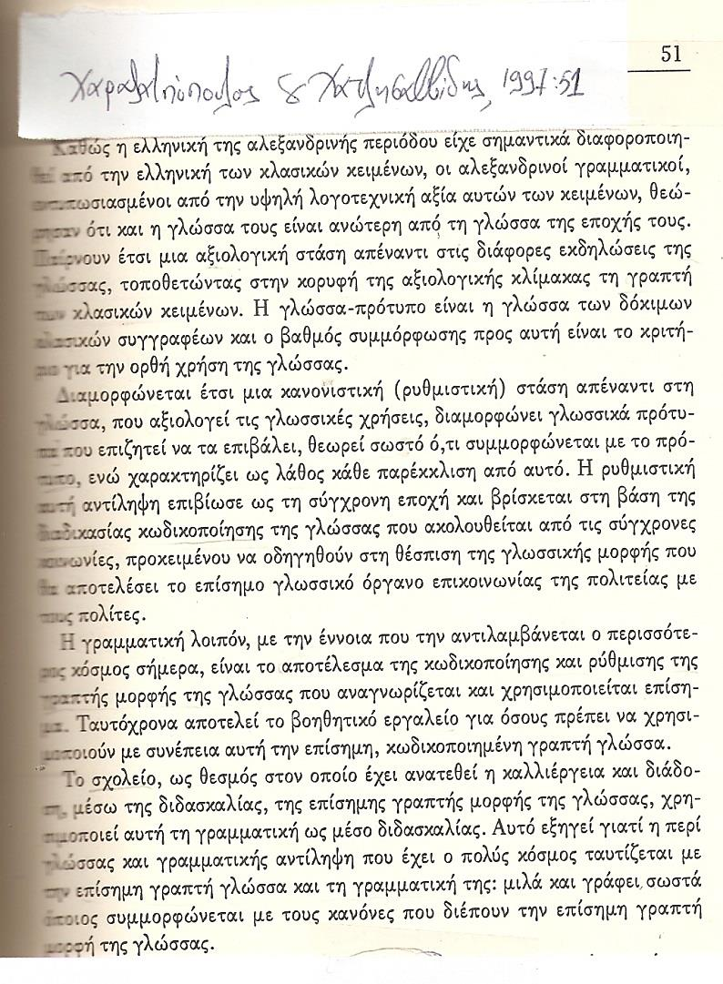
Παραδοσιακή γραμματική
Χαραλαμπόπουλος & Χατζησαββίδης, 1997: 51

Slide 18
Ερωτήσεις Κατανόησης
Τι μελετά η Θεωρητική Γλωσσολογία;
Υπάρχουν πλούσιες και φτωχές γλώσσες; Ποια είναι η θέση της Γλωσσολογίας και γιατί;
Ποιο είναι το αντικείμενο μελέτης της Παραδοσιακής γραμματικής;
Πώς έχει επηρεάσει η Παραδοσιακή γραμματική τον τρόπο που αντιλαμβανόμαστε και αξιολογούμε τη γλώσσα και τη χρήση της;
Σε τι διαφέρει ο χαρακτήρας της Παραδοσιακής γραμματικής από αυτόν της σύγχρονης Γλωσσολογίας;

Slide 19
Βιβλιογραφικές αναφορές
Κακριδή-Φερράρι, Μ. (2001). «Πλούσιες και φτωχές γλώσσες». Στο Γιάννης Η. Χάρης (επιμ.), Δέκα μύθοι για την Ελληνική γλώσσα, 103-110. Αθήνα: Πατάκης.
Φιλιππάκη-Warburton, Ει. (1992). Εισαγωγή στη θεωρητική γλωσσολογία. Αθήνα: Νεφέλη.
Χαραλαμπόπουλος, Α. & Χατζησαββίδης, Σ. (1997). Η διδασκαλία της λειτουργικής χρήσης της γλώσσας: Θεωρία και πρακτική εφαρμογή. Θεσσαλονίκη: Κώδικάς.
Χριστίδης Α.-Φ. (επιμ). Ιστορία της Ελληνικής Γλώσσας. ΙΝΣ
Χριστίδης Α.-Φ./Βελούδης Γ. (1996-7). «Γενική γλωσσολογία Ι», Θεσσαλονίκη: Α.Π.Θ.

